Slide 1
Bulgarische Erfindungen

Slide 2
In dieser Präsentation lassen sich einige der vielen bulgarischen Erfindungen sehen!
Viel Spaß beim Anschauen!

Slide 3
Struktur der Präsentation
Lactobacillus Bulgaricus
Die erste digitale Armbanduhr
Das Arzneimittel Galantamin
Der erste Computer
Das kyrillische Alphabet

Slide 4
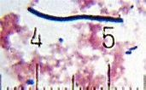
Lactobacillus Bulgaricus
-enthält sich in bulgarischemYogurt
-der Entdecker ist Stamen Grigorov
-dank dieses Bakteriums hat Nikola Alexandrov (der auch Bulgare ist) eines der erste Probiotika der Welt erfunden.

Slide 5
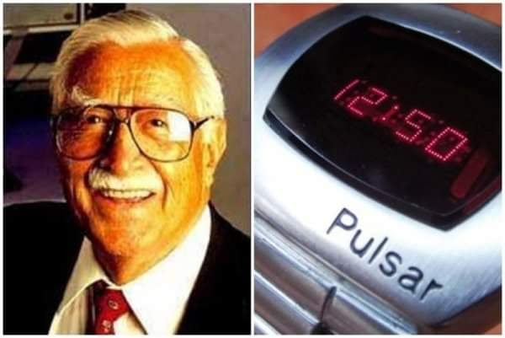
Die erste digitale Armbanduhr
-Petar Petrov – Bulgarischer Ingenieur und Enfinder.
-im Jahr 1971 wurde von ihm der Prototyp der ersten elektronischen Armbanduhr mit dem Namen "Pulsar" präsentiert.

Slide 6
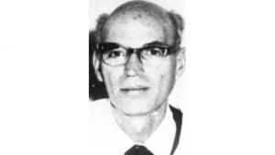
Das Arzneimittel Galantamin
-entdeckt von dem bulgarischen Chemiker Dimitar Paskov
-kann aus dem kleinen Schneeglöckchen und dem Kaukasischen Schneeglöckchen gewonnen werden
-Einsatz zur Behandlung von Demenz, insbesondere Alzheimer
-wegen seiner Eigenschaften-Behandlung von Herz-Kreislauf-Erkrankungen

Slide 7
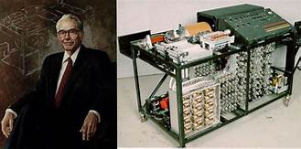
Der erste Computer
-efunden von John Atanasov
-zufällige Idee
-technische Hilfe von Kollegen
-der erste Computer, namens ABC
-bahnbrechende Erfindung
-Anerkennung in Bulgarien

Slide 8
Das kyrillische Alphabet
-Werk von Cyrill und Methodius
-von 250 Millionen Leute verwendet
-der Ohrid-Schule der Literatur

Slide 9
Die Unterstützung der Europäischen Kommission für die Erstellung dieser Veröffentlichung stellt keine Billigung des Inhalts dar, welcher nur die Ansichten der Verfasser wiedergibt, und die Kommission kann nicht für eine etwaige Verwendung der darin enthaltenen Informationen haftbar gemacht werden.

Slide 11
Vielen Dank für die Aufmerksamkeit!

